Slide 1
Τμήμα Ιταλικής γλώσσας και φιλολογίας, Πανεπιστήμιο Αθηνών Κατερίνα Χριστοπούλου kxristopoulou@gmail.com
Μορφολογία της Ιταλικής Γλώσσας
Μάθημα 6: Τυπολογία γλωσσών

Slide 2
Ερωτήματα για σκέψη…
Τι ονομάζουμε αλλομορφία;
Πώς δημιουργείται η αλλομορφία και τα αλλόμορφα;
Υπάρχει αλλομορφία στα παρακάτω ονόματα; Σε ποια και τι είδους είναι;
μπακάλης, δρόμος, παπάς, δάσος, κεφτές, άνθρωπος, μητέρα
Υπάρχει αλλομορφία στους παρακάτω ρηματικούς τύπους;
muoio, muori, moriamo
Ποια η σχέση αλλομορφίας και υποκατάστασης;

Slide 3
Ενδεικτικές απαντήσεις…
Αλλομορφία: παραλλαγμένες μορφές μορφημάτων
Δημιουργείται μέσω του δανεισμού και από την εξέλιξη της γλώσσας
μπακαλ- ~ μπακαληδ-, δρόμ, παπα- ~ παπαδ-, δάσ-, κεφτε- ~ κεφτεδ-, ανθρωπ-, μητερ-
Υπάρχει αλλομορφία: muoi- ~ muor- ~ mor-
Η υποκατάσταση θα μπορούσε να θεωρηθεί ακραία μορφή αλλομορφίας

Slide 4
Διαφορετική τυπολογία γλωσσών
*Εκτός εξεταστέας ύλης
Μόνο τα χαρακτηριστικά των διαχυτικών/κλιτικών

Slide 5
Τυπολογία γλωσσών
Μορφολογικές κατηγοριοποιήσεις των γλωσσών με βάση δύο άξονες:
Α) την σχέση μορφήματος-λέξης
Β) τα επιμέρους χαρακτηριστικά των μορφημάτων που χρησιμοποιούνται
Έχουμε ένα συνεχές, όπου κάθε γλώσσα βρίσκεται λιγότερο ή περισσότερο κοντά σε μία κατηγορία, δεν υπάρχει απόλυτη κατηγοριοποίηση
(Greenberg 1974: 35-41)

Slide 6
Τυπολογία γλωσσών
Η μορφολογική τυπολογία αναγνωρίζει συνήθως τους εξής τύπους γλωσσών:
• απομονωτικές/αναλυτικές (isolating)
• σχεδιοτυπικές (templatic)
• συνθετικές (synthetic)
• πολυσυνθετικές (polysynthetic)
• διαχυτικές (fusional)
• συγκολλητικές (agglutinating)
Δεν είναι απόλυτα σαφής η διάκριση

Slide 7
Απομονωτικές γλώσσες
Αναλυτικές ή απομονωτικές:
στερούνται μορφολογίας
η πλειονότητα των μορφημάτων είναι ελεύθερα
κάθε μόρφημα αντιστοιχεί σε μία λέξη
οι γραμματικές λειτουργίες (πτώση, αριθμός, πρόσωπο κτλ.) δηλώνονται είτε με ελεύθερα γραμματικά μορφήματα είτε με τη σειρά των λέξεων είτε με τη βοήθεια του μουσικού τόνου π.χ. βιετναμεζική και εν μέρει η κινεζική

Slide 8
Απομονωτικές γλώσσες
Απομονωτικές (π.χ. κινέζικη, βιετναμέζικη, Αυστρονησιακές γλώσσες)
λέξη = μόρφημα, η αντιστοιχία ανάμεσα στο μόρφημα και στη λέξη είναι συνήθως 1:1
ho se vao δoan "θα ενταχθούν στην ομάδα"
ho="αυτοί", se=μόρφημα για το μέλλοντα, vao="μπαίνω", δoan="ομάδα"

Slide 9
Σχεδιοτυπικές γλώσσες
Σχεδιοτυπικές (π.χ. αραβική)
λέξη = ρίζες με τη μορφή σχεδιοτύπων (συνήθως σύμφωνα)
οι ρίζες των λέξεων αποτελούνται από ένα σύνολο, συνήθως συμφώνων, στο οποίο, για να δημιουργηθεί η λέξη, εισάγονται φωνήεντα, π.χ. αραβική, drs + /u/ > /udrs/ = «διαβάζω», + /a/ > /darasa/ = «διάβασε»

Slide 10
Συνθετικές γλώσσες
Συνθετικές:
η πλειονότητα των λέξεων αποτελούνται από περισσότερα από ένα μορφήματα
παρατηρείται μεγάλη ποικιλία ως προς τον αριθμό των μορφημάτων, την θέση τους, την σημασία τους κλπ.
Έχει χαρακτηριστικά και συγκολλητικής

Slide 11
Συνθετικές γλώσσες
Συνθετικές (π.χ. ουγγρική, φινλανδική, εσθονική, γερμανική)
γλώσσες όπου κάθε μόρφημα μπορεί να εκφράζει περισσότερες από μία σημασίες (ή γραμματικές κατηγορίες)
λέξη = πολλά διακριτά μορφήματα με γραμματική λειτουργία ή λεξική σημασία
Haustürschlüssel → Haus Tür Schlüssel
κλειδί εξώπορτας σπίτι πόρτα κλειδί
HalsNasenOhrenArzt → Hals Nase Ohr Arzt ωτορινολαρυγγολόγος λαιμός μύτη αυτί γιατρός

Slide 12
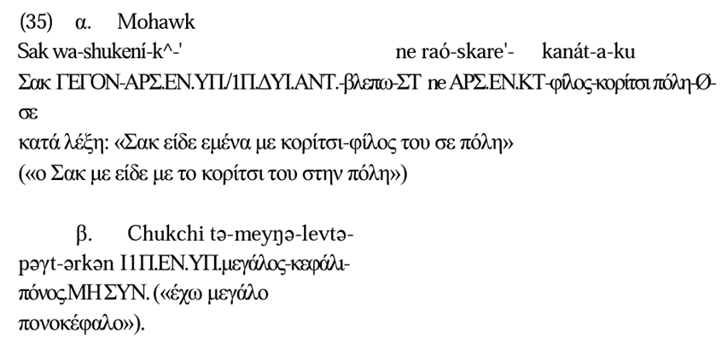
Πολυσυνθετικές γλώσσες
Πολυσυνθετικές: οι λέξεις αποτελούνται από πολλά μορφήματα, θέματα και προσφύματα
ταυτίζονται με πρόταση στη ΝΕ, π.χ. αμερινδιάνικες γλώσσες

Slide 13
Διαχυτικές γλώσσες
Διαχυτικές: οι λέξεις αποτελούνται από περισσότερα από ένα μορφήματα, με όρια λίγο ή καθόλου διακριτά και πολλές σημασίες
π.χ. νέα ελληνική: μιλ-ώ = δύο μορφήματα, μιλ- = ενέργεια του ρήματος, -ω α’ πρόσωπο, ενεργητική φωνή και ενικός αριθμός
Αποτελούν υποκατηγορία των συνθετικών, αν και συχνά ταυτίζονται

Slide 14
Διαχυτικές γλώσσες
Διαχυτικές (π.χ. ιταλική, ισπανική, ρωσική)
λέξη = ασυμμετρία μορφής και περιεχομένου, πολύσημα μορφήματα
com-í "εγώ έφαγα"
-í οριστική έγκλιση, ενεργητική φωνή, παρελθόν, α’ πρόσωπο, ενικός αριθμός

Slide 15
Διαχυτικές γλώσσες
ΝΕ, Ιταλική: διαχυτικές γλώσσες (Ράλλη 2005: 100)
Ένα μόρφημά μπορεί να εκφράζει ταυτόχρονα διάφορες λειτουργίες, ή σ’ ένα μόρφημα διαχέονται πολλές πληροφορίες
Π.χ. η ρηματική κατάληξη -α των παρελθοντικών χρόνων δηλώνει ταυτόχρονα τρεις γραμματικές λειτουργίες: παρελθόν, ενικός αριθμός και πρώτο πρόσωπο

Slide 16
Συγκολλητικές γλώσσες
Συγκολλητικές:
είναι μία μορφή συνθετικής γλώσσας
γλώσσες όπου κάθε μόρφημα έχει μία σημασία
έχουν πολλά προσφύματα/μορφήματα ανά λέξη

Slide 17
Δραστηριότητα 1
(1) much’a-na-chi-na-yki (Bolivian Quechua, Ν. Αμερική)
φιλώ-ΑΛΛΗΛ-ΑΙΤ-ΟΝΟΜ-2^{ο} ΠΡΟΣ
«Πρέπει να τους φιλήσεις»
(2) tə-meynə-levtə-pəγt-ərkən "έχω μεγάλο πονοκέφαλο"
tə=α' εν., meynə="μεγάλος", levtə="κεφάλι", pəγt="πόνος", ərkən=μη συγκεκριμένο
(3) ka kapo au i te puu
ΑΟΡ-πήρα-1^{ο} ΠΡΟΣ-ΑΙΤ-το όπλο
Συγκολλητική
Πολυσυνθετική
Συγκολλητική

Slide 18
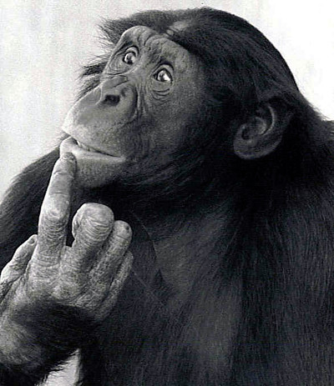
Δραστηριότητα 1
(4) wo m tyεn tsin
1^{ο} ΠΡΟΣ-ΠΛΗΘ. παίζ- πιάνο
«εμείς παίζουμε πιάνο»
(5) Δίνουμε εξετάσεις…
(6) wa-hi-’sereht-ohare-’se
αυτός-αυτοκίνητο-πλυμένο-για-εμέναΑΙΤ
«Αυτός έπλυνε το αυτοκίνητο για εμένα»
Απομονωτική
Διαχυτική
Πολυσυνθετική

Slide 19
Δραστηριότητα 2
Οι παρακάτω λέξεις/φράσεις προέρχονται από την τουρκική. Ποιο μόρφημα σημαίνει προς, ποιο από, ποιο σε;
deniz (θάλασσα)
denize (προς τη θάλασσα)
denizimde (στη θάλασσά μου)
denizden (από τη θάλασσα)
ev (σπίτι)
eve (προς το σπίτι)
evden (από το σπίτι)
evimden (από το σπίτι μου)
evde (στο σπίτι)
-e προς -den από -de σε
Ελέγχω την εμφάνισή τους
ΜΕ ΤΗΝ ΙΔΙΑ ΣΗΜΑΣΙΑ
σε διαφορετικά περιβάλλοντα

Slide 20
Δραστηριότητα 3
Οι παρακάτω λέξεις/φράσεις προέρχονται από τη γλώσσα Zulu.
umfazi (παντρεμένη γυναίκα)
umfani (αγόρι)
umzali (γονέας)
umlimi (αγρότης)
umdladi (παίκτης)
i) Ποιο μόρφημα δηλώνει τον ενικό;
ii) Ποιο μόρφημα δηλώνει τον πληθυντικό;
iii) Πού εμφανίζονται;
abafazi (παντρεμένες γυναίκες)
abafani (αγόρια)
abazali (γονείς)
abalimi (αγρότες)
abadladi (παίκτες)
um-
aba-
Σε θέση προθήματατος

Slide 21
Βιβλιογραφία
Bybee, J. L. 1985. Morphology: A Study of the Relation between Meaning and Form. Amsterdam: Benjamins.
Carstairs-McCarthy, A. 1992. CurrentMorphology. Λονδίνο: Routledge.
Givón, Τ. 1971. Historical syntax and synchronic morphology: An archaeologist's field trip. Στο Papers from the 7th Regional Meeting, 394-415. Σικάγο: Chicago Linguistic Society.
Greenberg, J. 1966. Some universals of grammar with particular reference to the order of meaningful elements. Στο Universals of Language, επιμ. J. Greenberg, 61-113. Cambridge: MIT Press.
Lehmann, Ch. 1995. "Synsemantica". Στο Syntax. An International Handbook of Contemporary Research, επιμ. J. Jacobs, A. von Stechow, W. Sternefeld & T. Vennemann, 2ος τομ., 1251-1266. Βερολίνο: Walter de Gruyter.
Matthews, P. H. 1974. Morphology. An Introduction to the Theory of the Word-Structure. Cambridge: Cambridge University Press.
Πετρούνιας, Ευ. 2002. Νεοελληνική γραμματική και συγκριτική (αντιπαραθετική) ανάλυση. Θεσσαλονίκη: Ζήτη.
Ράλλη, Α. 2005. Μορφολογία. Αθήνα: Πατάκης.
Spencer. Α. 2000. Morphology and syntax. Στο Morphology. An International Handbook on Inflection and Word-Formation, επιμ. G. Booij, Ch. Lehmann & J. Mugdan (in collaboration with W. Kesselheim & St. Skopeteas), 1ος τομ., 312-334. Βερολίνο: Walter de Gruyter.

